Slide 1


Slide 2
ŞİRKETİNİZİ HER ZAMAN HER YERDEN YÖNETİN

Slide 3
PC, TABLET VEYA CEP DEN
KONTROL ELİNİZDE OLSUN
HERKESE HERŞEYE ULAŞIN

Slide 4
Ulusal olarak birkaç bölgede ve ilde hizmet ağınız mı var
Alanda Yerel Yöneticileriniz mi var
Yine de Kontrol Bende olsun istiyormusunuz

Slide 5
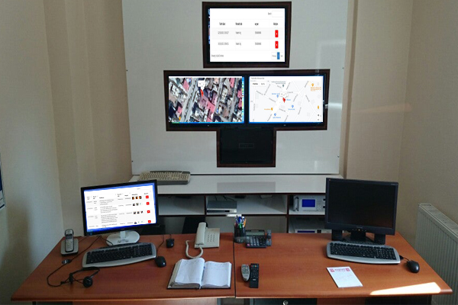
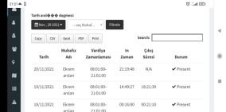
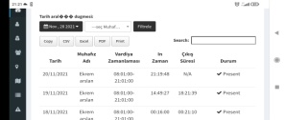
SİZDE İZLEME MERKEZİNİZİ KURUN TAKİP EDİN

Slide 6
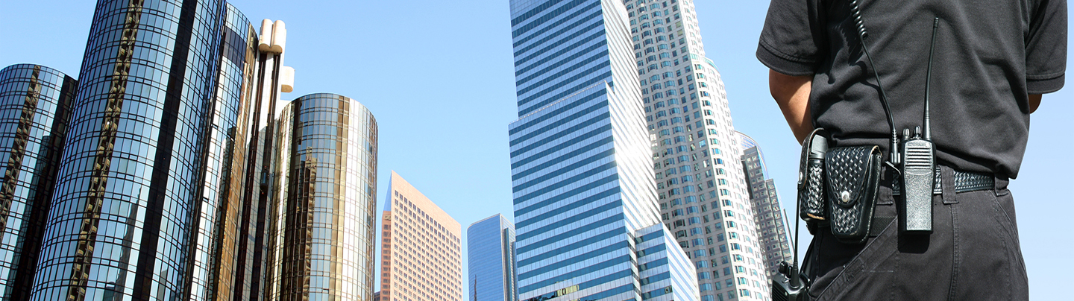


GÜVENLİK + TEKNOLOJİ
SİZİN DE SLOGANINIZ OLSUN

Slide 7
ÇÖZÜLMESİNİ İSEDİĞİNİZ SORU VE KAYGILARINIZ MI VAR?
REKABET ETMEK İÇİN YATIRIM GEREKLİ
ŞİRKETİN ÖNÜNÜ GÖRMESİ GEREKLİ
PROJELERİMİZİ KAYBETMEDEN ARTTIRMAMIZ GEREKLİ

Slide 8
BUNLARI GERÇEKLEŞTİRMENİN EN ETKİLİ YOLU
ÖZEL GÜVENLİK ŞİRKETİ YÖNETİM VE TAKİP SİSTEMİ
KURMAK

Slide 9
İŞTE BİZİM CEVABIMIZ
İLKELİ OLMAK
KAYNAKLARI DOGRU KULLANMAK
ETKİLİ DENETİM VE KONTROL
MALİYETLERİ AZALTMAK
ETKİN GÖREV
YENİ PROJELER ALMAK

Slide 10
BİR
ŞİRKETİNİZİ
TEK PANELDE
YÖNET

Slide 11
İKİ
TÜM PROJELERİNİZİ SİSTEME YÜKLEYİN VE TAKİP EDİN

Slide 12
ÜÇ
YÖNETİCİ
BÖLGE VEYA İL SORUMLULARINI
DENETLEME VE KONTROL GÖREVLİLERİNİ
TÜM ROJELERİNİ VE HER PROJEDE GÖREVLİ KORUMALARI CANLI OLARAK
TAKİP ET

Slide 13
DÖRT
TÜM RAPORLARI ZAMANINDA ALIR AN VE AN KAYDEDER
DOKÜMAN HALİNDE DIŞA AKTARIR
ARŞİVLENMESİNE İMKAN SAĞLAR

Slide 14
TEK BİR PROGRAM SATIN ALARAK TEK PANELDE ŞİRKETİNİZİ YÖNETİN
İSTERSENİZ
TEŞKİLAT YAPINIZA GÖRE
HER BÖLGE
VEYA
İL YÖNETİCİSİNE EK PANEL ALARAK TAKİP SORUMLULUGUNUZU PAYLAŞIN

Slide 15
MOBİL UYGULAMA
CANLI KONUM TAKİBİ
OLAY BİLDİRİM RAPORU
QR NOKTALARI TEMAS RAPORU
ACİL DURUM BİLDİR
KATILIM RAPORU
ÖGG PUANTAJ RAPORU
BAS-KONUŞ
GEREV BİLDİRİMİ TEBLİĞİ YAPAR
KONTROL NOKYASI EKLEME

Slide 16
GÖREV BİLDİRİMİ YAPAR
Personele tanımladığınız vardiya saatlerini,
Hangi saat aralığında kaç tur dolaşacağını,
Her turda hangi QR (karekod) noktalarını ziyaret edeceğini, sisteme girdiğiniz anda uygulamaya bilgi gönderilmiştir ve her gün kendini güncel tutar.

Slide 17
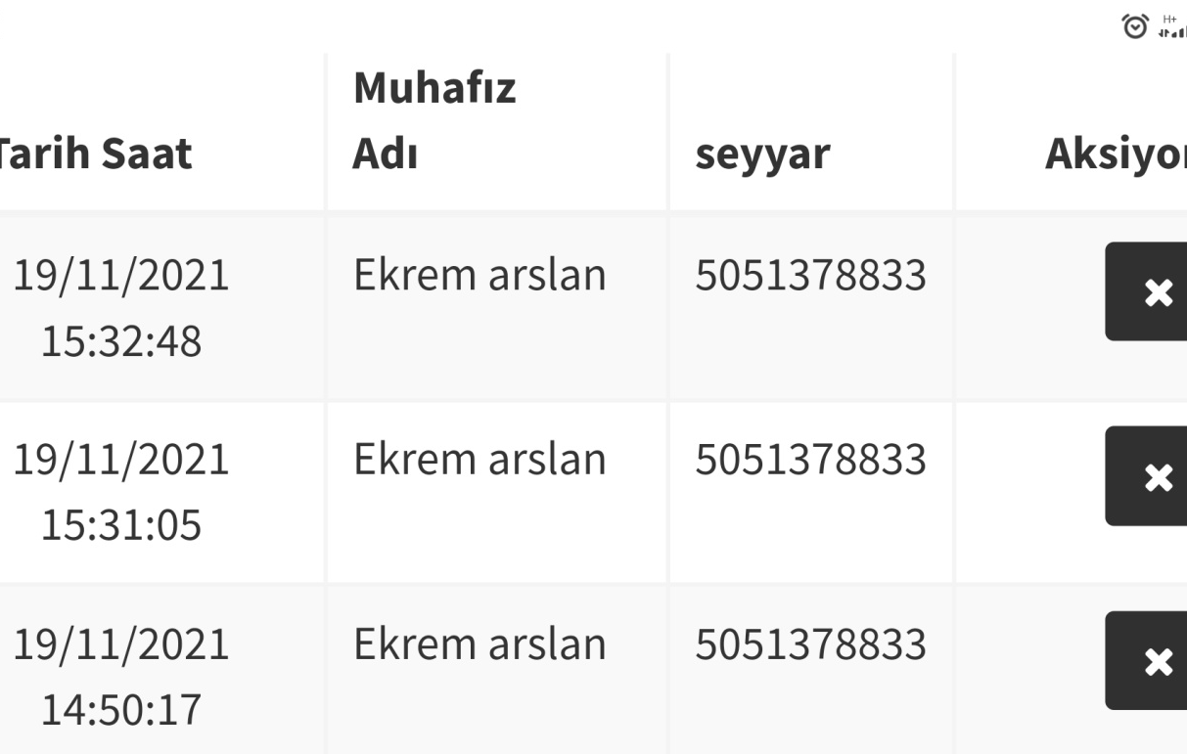
ACİL DURUM ÇAGRILARI
ÖGG acil ve tehlikeli durumda iken panik butonuna basarak konum bilgisi birlikte Merkezine bilgi aktarır. Acil yardım talebi gönderilir.

Slide 18
KONTROL NOKTASI EKLER
Sahadaki personel online olarak eklenmesi gereken noktaya giderek uygulama içinden ;
konum ve yer adını yazar,
Konum al fonksiyonuna tuşlama yaparak,8 li koordinat sistemine göre enlem ve boylamı otomatik ekler.anında yönetici panelde görünür.web panel den ister manuel ister otomatik QR Kod belirleyerek kolayca kontrol noktası eklenir.

Slide 19
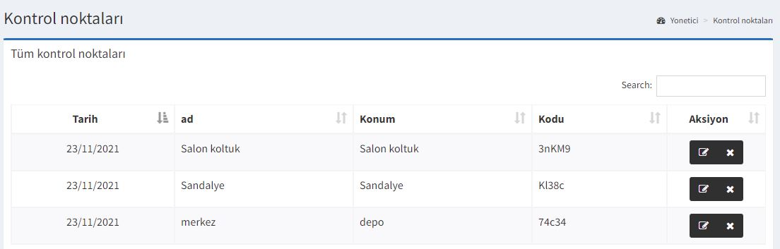
KONTROL NOKTASI EKLER
ÖGG Kontrol noktası ekleme işlevini uygulama içinden yapar,yeni kontrol noktası Yönetici Panelden anında listelenir.

Slide 20
ACİL DURUM BİLDİRİMİ
Personelin yardıma ihtiyacı olduğunda Acil Durum Bildirimi butonuna bastığı anda web panelinize Acil Çagrı uyarısı gelir ve cihazından yüksek sesle alarm bildirimi alırsınız.
Bu sayede gereken yardım için kurum içi destek yada kolluk desteği sağlanır.

Slide 21
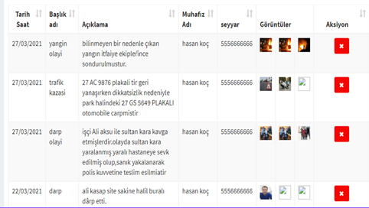
OLAY BİLDİRİM RAPORLARI
ÖGG el koyduğu veya tespit ettiği olaylar hakkında olay raporu ile olay yeri resimlerini tek tuşla merkezine aktarır.

Slide 22
OLAY RAPORU GÖNDER
Bu fonksiyon, meydana gelen adli veya idari olayların görüntülü ve yazılı rapor halinde hazırlanarak sisteme gönderilmesini sağlar.

Slide 23
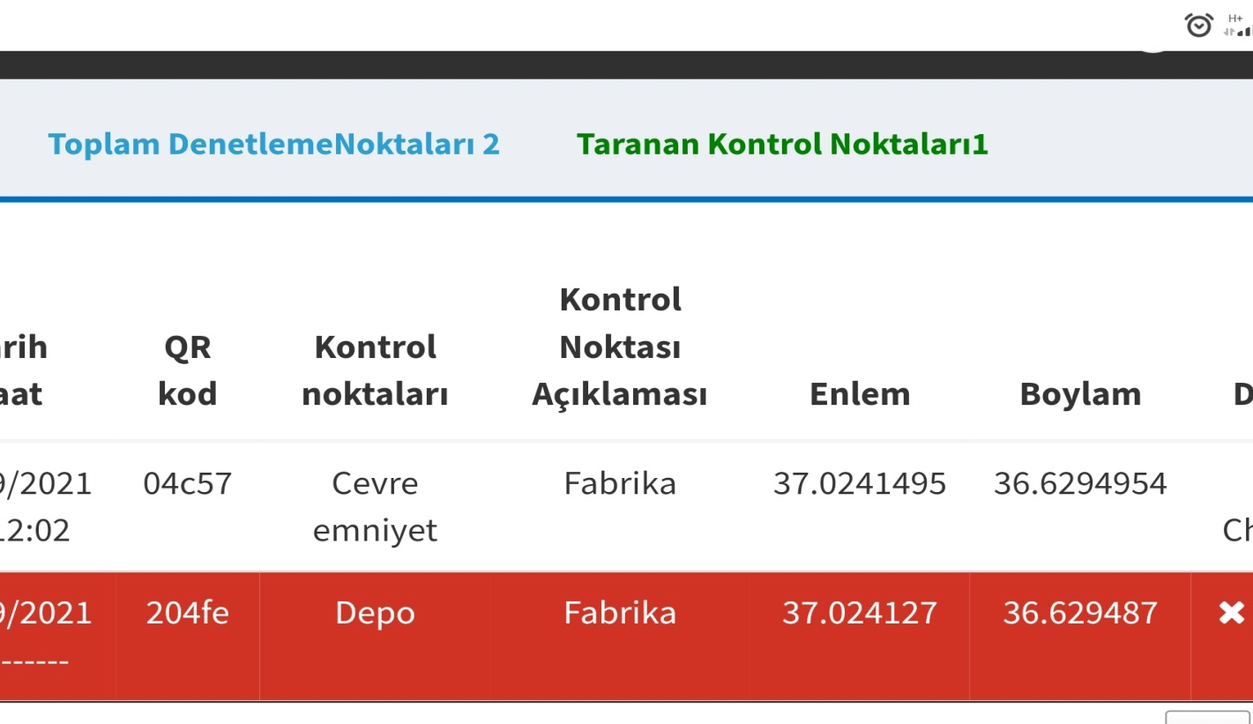
DEVRİYE VEYA NOKTA GÖREVLİSİ
TUR QR OKUMA RAPORLARI
Uygulama kullanıcılarının QR tarama raporları takip ekranıdır.

Slide 24
QR NOKTALARINDA;
KOD TARAMASI YAPAR
Bu fonksiyon, yüzlerce güvenlik personeline tur kalemi dağıtmak gibidir. Devriyenin hizmetinin takibini sağlar.
Tanımlanması halinde denetleyici roldeki yetkililere de uygulama yükleyerek denetleyicilerinde denetlenmesini saglar.

Slide 25
QR NOKTALARINDA;
KOD TARAMASI YAPAR
Devriye kontrol kalemi olarak bilinen cihazlarla yapılan okumalar ertesi gün yetkiliye ulaşmaktadır.
Güvenlik hizmeti 24 saat kesintisiz icra edilmedikçe güvenlik saklanmış olmaz.
  Örnek;
  Akşam devriyesi kendisine tanımlanan 20.15-20.40 arasındaki turunda 8 QR noktasına uğraması gerekiyor.
  Her noktayı taradığında verileri anlık web panelinize iletir.

Slide 26
QR NOKTALARINDA;
KOD TARAMASI YAPAR
Belirli bir zaman diliminde uğraması gereken noktalardan bir veya bir kaçına uğramamışsa bu tur süresi bittiği anda web panele eksik görev uyarısı iletilir.
Bu sayede gece de olsa hizmetin aksadığını tespit eder. Daha büyük sonuçlar doğurmadan müdahale edebilmek imkanı sağlar.

Slide 27
QR NOKTALARINDA;
KOD TARAMASI YAPAR
Soru:
Devriyede 3 personel var, kendi aralarında sıra belirleyip her turda bir görevli dolaşsa ne olur?
Cevap:
Tabi ki dolaşmayan görevlilerin raporlarında dolaşmadıkları noktalar kırmızı listede raporlanır.

Slide 28
QR NOKTALARINDA;
KOD TARAMASI YAPAR
Soru:
Devriye personeli QR kodları toplayıp bir yerde tarayıp bizi yanıltabilir mi?
Cevap:
Hayır yanıltamaz. Çünkü noktadaki QR tarama modülü koordinat sistemiyle tanımlıdır. Noktanın bulunduğu yerden başka yerde okuma hatası verir, okumaz.

Slide 29
QR NOKTALARINDA;
KOD TARAMASI YAPAR
Soru:
Noktada görevli olan güvenlik personeli içinde bu program kullanılır mı? Nasıl kullanılır?
Cevap:
Evet kullanılır. Bir giriş taraması için QR kodu, bir çıkış taraması için QR kodu, bir de kontrol noktası QR kodu belirlenir ve alana montelenir.

Slide 30
QR NOKTALARINDA;
KOD TARAMASI YAPAR
Nokta personeli;
İlk girişte giriş QR kodunu tarama yapar, kendisi için belirlenen tur aralıkların örneğin; her 25-30 dk aralıklarla belirlenen tur için tek noktadaki QR tarama yaparak görevini tamamlar. Çıkış için tarama yapar ve görevini sonlandırır.

Slide 31
QR NOKTALARINDA;
KOD TARAMASI YAPAR
Bu sayede nokta personeli;
20-25 dakikada bir kez bu işlemi yapacağından dolayı psikolojik olarak zihni tetikler, uyanık kalmasını sağlar.
Noktasından daha uzağa gidemez.
Gece de olsa aksayan durumu raporlardan takip edebilir. Daha büyük ve tehlikeli sonuçlar doğmadan gerekli tedbirlerin alınması mümkün olacaktır.

Slide 32
BAS KONUŞ
Bas konuş fonksiyonu sayesinde;
Tüm personelin birbiri ile sesli haberleşmesini sağlar.
Uygulama içinde fonksiyona basıldığında kurum çalışanı tüm personel birbirleriyle haberleşebilmektedir.

Slide 33
BAS KONUŞ
Canlı konum takibi fonksiyonu ile seçeneklidir.
İster bas konuş fonksiyonunu talep edersiniz ve sisteminizde bas konuşu kullanırsınız, isterseniz bunun yerine canlı konum takibi özelliğini kullanabilirsiniz.
(Not: Bu tercihi ilk kurulumda yapmanız gerekmektedir)

Slide 34
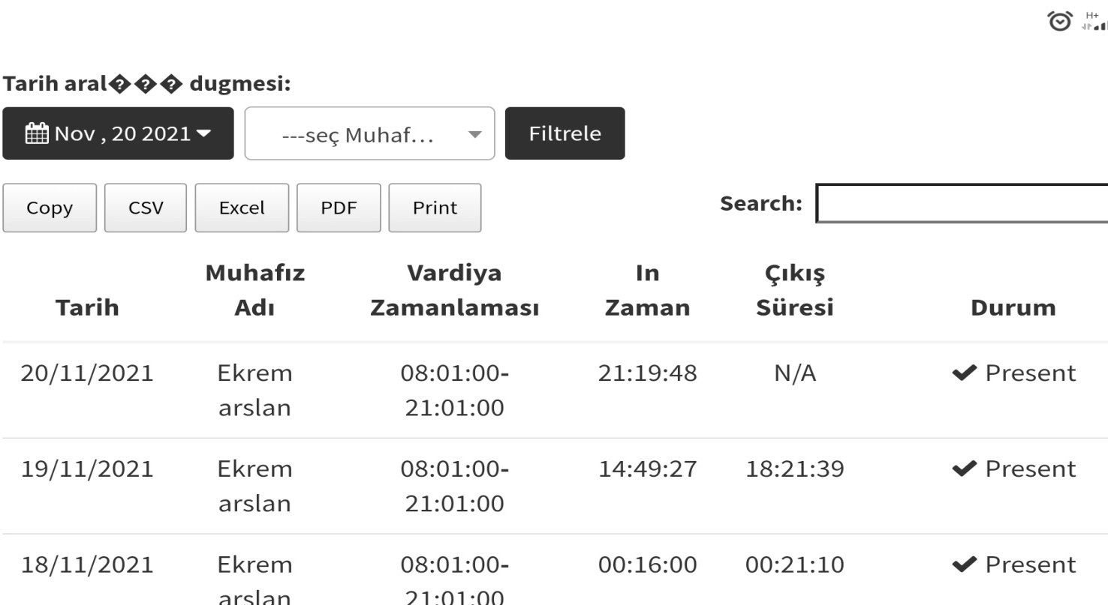
Uygulama Katılım Raporu
Bu ekranda uygulama kullanıcısı ÖGG sisteme giriş ve çıkış raporlarını görmekteyiz.

Slide 35
KATILIM RAPORU
Günlük vardiyasına giren ve uygulamasını açarak görevine başlayan personelin ne zaman vardiyasına başlayıp ne zaman sonlandırdığını anlık rapor etmektedir.
Bu sayede kimlerin görev başında olduğunu rapor halinde görmek mümkün olmaktadır.
Bunu puantaj hesaplamalarında da kullanmak mümkün olmaktadır.

Slide 36
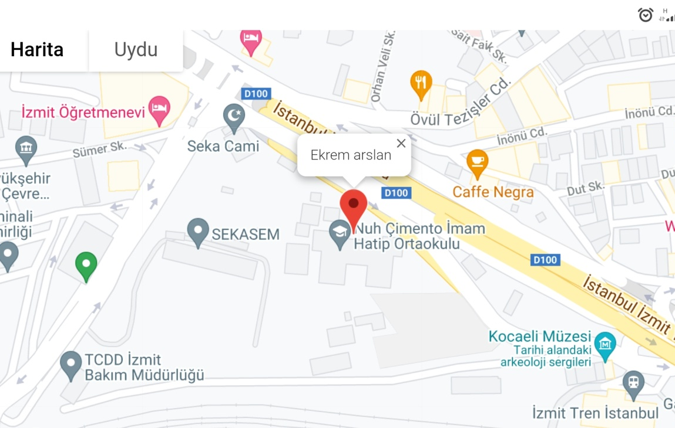
ÖGG VE DENETÇİLER CANLI TAKİP
ÖGG firma içindeki konumunu, koruma sayısını kullanıcı adıyla birlikte izlenebilir

Slide 37
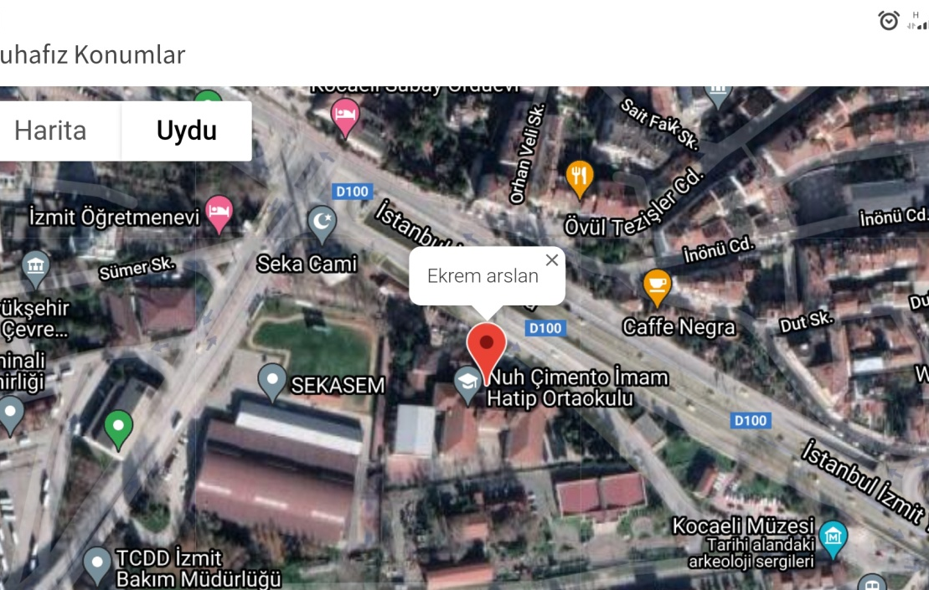
ÖGG VE YÖNETİCİ CANLI TAKİP
ÖGG firma içindeki konumunu, uydu görüntüsü formatında adıyla birlikte izlenebilir

Slide 38
CANLI KONUM TAKİBİ
Personel adı soyadı, ünvanı yazılı olan hatta araç tahsis edilenlerin plakası yazılı şekilde canlı konumlarını takip edebilirsiniz,
Hatta kim kiminle yan yana dolaşıyorsa yürüyüş istikametlerini, yürüyüş hızlarını takip edebilirsiniz, dinamik bir takiptir.

Slide 39
CANLI KONUM TAKİBİ
Canlı konum takibi modülü sayesinde;
Denetleyici konumundaki yetkililerin denetim görevleri sıklığındaki azalma,
Bazı bölgeler için denetleyici pozisyonundaki görevlilere olan ihtiyacın azalması,
Tahsis edilen araçlardan tasarrufa gidilebilmesi yada aracın canlı olarak seyir halinde takip edebilirsiniz.

Slide 40
KAPSAMLI RAPORLAMA
Web panelinizde; yapılan tüm hizmetler ile icra edilen faaliyetlerin,
Proje bazlı
Tarih aralığı bazlı
Personel bazlı vb. birçok seçenek ile sizlere ihtiyaç duyacağınız detaylı raporlar hazırlayabilir, raporları gerekli tüm formatlarda indirebilir veya yazdırabilirsiniz.

Slide 41
DENETLEYİCİLERİN DENETİMİ
Soru:
Denetleyici personelin nasıl denetlenir?
Cevap:
Denetleyici personel için her proje alanına ayrı renkte bir geliş bir de ayrılış QR kodu monte edilir,
Denetleyen proje noktasına geldiğinde geliş ,ayrılırken de ayrılış QR kodunu tarama yapar.

Slide 42
DENETLEYİCİLERİN DENETİMİ DEVAMI
Bu durumda denetleyici pozisyondaki yetkilinin hangi projeye ne zaman uğradığı, kaç dakika burada çalışma yaptığı, tespit ettiği aksaklıklar ile ilgili hangi raporu gönderdiği ve ne zaman buradan ayrıldığı anlık olarak saniyesinde web panele rapor edilir.

Slide 43
HANGİ PERSONELLER İÇİN KULLANABİLİRİZ
Aslında takip etmek istediğiniz, yaptığı görevi ne zaman ve hangi aralıklarla yaptığının sonuçlarını raporlamak istediğiniz, hatta canlı konum takibi gerektiren her görevliye bu uygulamayı yükletmelisiniz.

Slide 44
NE FAYDA SAGLADIK
Personeller psikolojik baskı altında kalmadan çalışacak,
Vardiya ve turların sistem atması nedeniyle sistem atıyor gibi algısıyla, görevini tam yapması sağlanacaktır.
İş verimliliği artacak, bu sayede etkin güvenlik ortamıyla müşteri memnuniyeti sağlanacaktır.

Slide 45
NE FAYDA SAGLADIK
Bu sayede işini istenilen şekilde yapmayan verimsiz personeller ile ilgili doğru idari kararlar almak kolaylaşacaktır. Gerektiğinde yasal dayanak teşkil edeceğinden şirket görevinin gereklerine uyumlu çalışmayanlarla ilgili olarak iş feshi yapılması halinde mali kayba uğramayacaktır.

Slide 46
SONUÇ OLARAK
Şirketin varsa,
Şirketi yönetmenin,
Personeli etkin kılmanın,
Tam güvenlik sağlamanın,
Müşterileriniz memnun etmenin,
Bu sayede proje kaybına uğramamanın,
Yüksek maliyetlere boğulmadan uygun tekliflerle yeni proje kazanmanın yolu

Slide 47
22
ÇALIŞMA PROSEDÜRÜMÜZ
BİR
İKİ
ÜÇ
DÖRT
BEŞ
01 TANITIM
05 START
02 TEKLİF VERME VE DEĞERLENDİRME
04 GÜVENLİK TEKNOLOJİLERİ KURULUM VE EĞİTİM
03 SÖZLEŞME

Slide 48
Dinlediğiniz için teşekkürler
www.erbeyguvenlik.com.tr
www.ecotecnotakip.com
www.korumatakip.com

